Slide 1
Комплексная экологическая оценка территории микрорайона
« Уралмаш » города Екатеринбурга
Подготовила учитель географии: Мясникова Дарья Андреевна школы МАОУ СОШ№147,г.Екатеринбург
г. Екатеринбург, 2020 г.

Slide 2
Цель и задачи
Целью данной работы является: анализ степени загрязнения атмосферы микрорайона «Уралмаш» как крупного промышленного центра Екатеринбурга.
В моей работе были поставлены задачи:
1.Изучить степень загрязнения атмосферы в результате работы автотранспорта;
2.Определить качество воздушной среды методом лихеноидикации;
3.Оценить жизненное состояние древостоев;
4.Оценить эстетическую ценность парка «Уралмаш»;
5.Изучить эколого-экономическую ситуацию в Орджоникидзевксом районе.

Slide 3
Актуальность темы
Актуальность выбранной темы обусловлена тем, что город Екатеринбург—большой промышленный мегаполис на Урале с высоким уровнем загрязнения окружающей среды от автомобильного транспорта. Автотранспорт считается основным источником загрязнения воздуха города. Основная часть всех выбросов в атмосферу приходится на автомобили, и это около 70%.

Slide 4
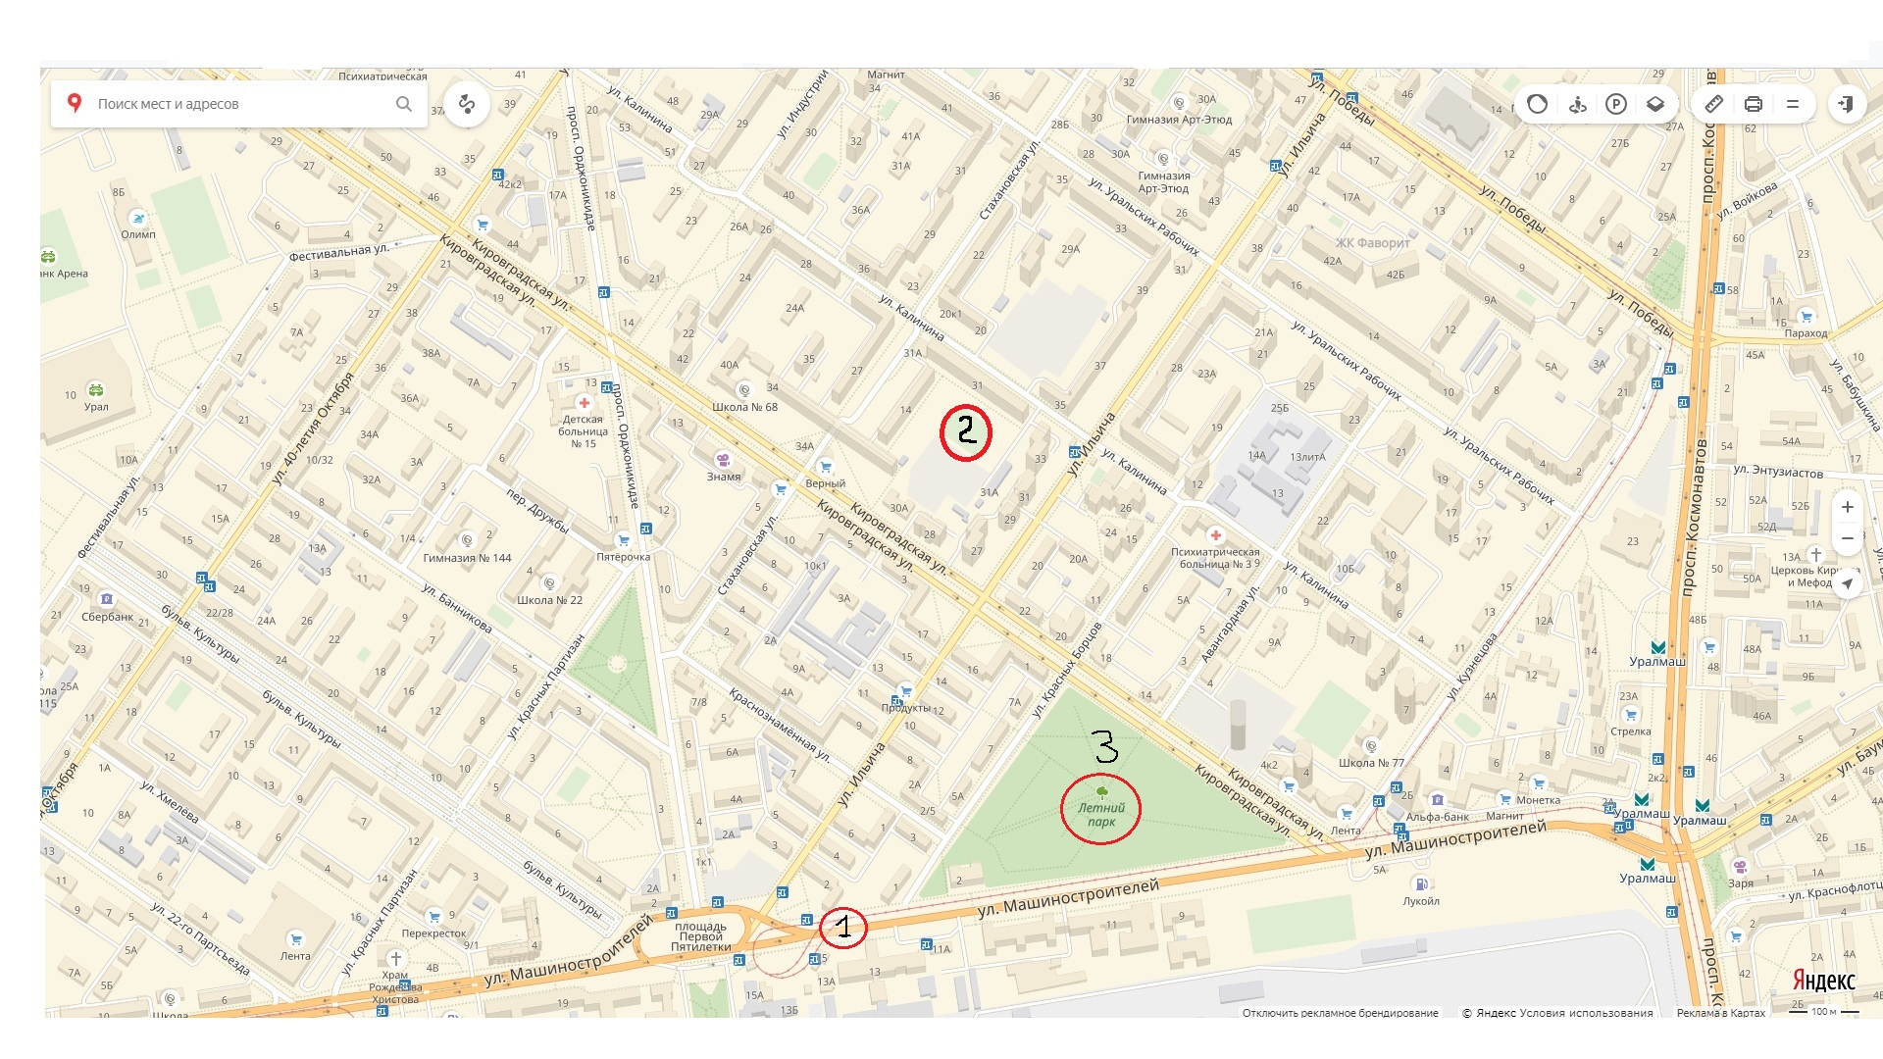
Местоположение временных пробных площадей (ВПП)
Временные пробные площади (ВПП):
ВПП1 - ул. Машиностроителей у дороги с интенсивным движением автотранспорта;
ВПП2 - улица Калинина во дворе домов:
ВПП3 - Летний Парк «Уралмаш»

Slide 5
В работе по изучению комплексной экологической оценки микрорайона «Уралмаш» была использована :
1) Методика расчетной оценки количества выбросов вредных веществ в воздухе от автотранспорта;
*(Алексеев С.В., Груздева Н.В., Гущина Э.В. Экологический практикум школьника: Учебное пособие для учащихся- Самара: Корпорация «Федоров», Издательство «Учебная литература» ,2005.- 226с.-(Элективный курс для старшей профильной школы).
2) Методика определения качества воздушной среды методом лихеноиндикации;
*(«Методика измерения относительной численности лишайников» [Электронный ресурс] Режим доступа: https://studopedia.org/13-14244.html - свободный. Дата обращения 10.05.2018).
3) Методика оценки жизненного состояния деревьев и древостоев В.А. Алексеева (1989, 1990), дополненная С.М. Бебия (2000);
*(Алексеев В.А. Диагностика жизненного состояния деревьев и древостоев // Лесоведение. – 1989. – №4, С 51-57).
4) Методика проведения эстетической оценки территории с целью заповедания.
*(«Методические рекомендации относительно проведения эстетической оценки территории с целью заповедания»[Электронный ресурс] Режим доступа: http://filling-form.ru/turizm/3025/index.html -свободный. Дата обращения 21.04.2018.

Slide 6
Количество единиц автотранспорта на ВПП 1,2
График динамики численности автомобильного транспорта на временной пробной площади (ВПП)1 (улица Машиностроителей)
График динамика численности автомобильного транспорта на ВПП 2 (улица Калинина)

Slide 7
149,678
28,599
19,14
0,58

Slide 8
Динамика превышений суммарного количества чистого воздуха необходимого для разбавления выделившихся вредных веществ над доступным количеством по ПП 1(улица Машиностроителей)
Динамика превышений суммарного количества чистого воздуха необходимого для разбавления выделившихся вредных веществ над доступным количеством по временной ПП 2 (улица Калинина)

Slide 9
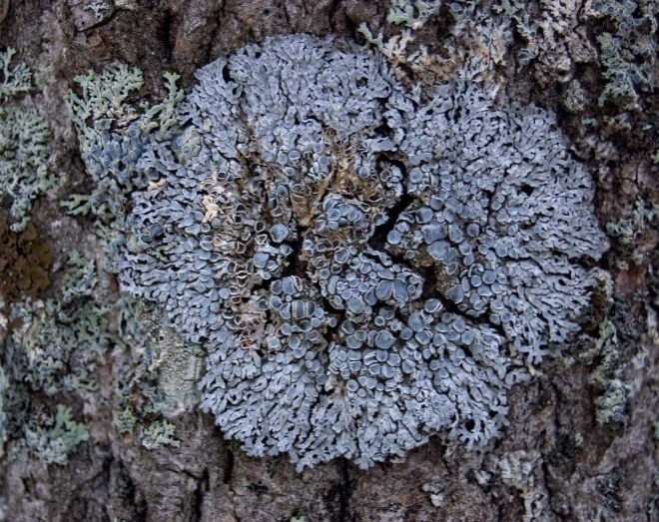
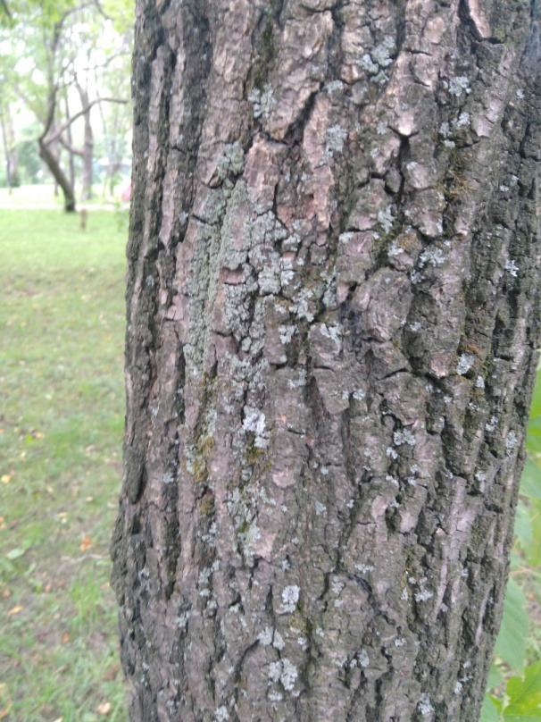
лишайник Фисция звездчатая (Physcia stellaris)

Slide 10
Динамика степени проективного покрытия лишайников на учетных площадках ВПП 1, %
Динамика степени проективного покрытия лишайников на учетных площадках ВПП 2, %
Динамика степени проективного покрытия лишайников на учетных площадках ВПП 3, %

Slide 11
Оценка жизненного состояния деревьев (по категориям) на временной ПП 1
Оценка жизненного состояния деревьев (по категориям) на временной ПП 2
Оценка жизненного состояния деревьев (по категориям) на временной ПП 3

Slide 12
График значений индекса жизненного состояния древостоев по микрорайону «Уралмаш»
Ln 90–100% - «здоровые»,
Ln 80–89 % – «здоровые с признаками ослабления»
Ln 70–79 % – «ослабленные»
Ln 50–69 % – «поврежденных»
Ln 20–49 % – «сильно поврежденных»
Ln менее 20 % – «разрушенных».

Slide 13
Результаты проведения эстетической оценки территории Парка «Уралмаш» таковы:
Площадь исследуемого участка: всего 0,5 га
Психолого-эстетическая оценки территории - 4 балла
Географо-эстетическая оценка территории - 3 балла
Суммарный балл эстетической оценки - 7 баллов

Slide 14
Эколого-экономический анализ Орджоникидзевского района

Slide 15
Динамика бюджета в Орджоникидзевском районе за 2017 год, %

Slide 16
Заключение
Результаты исследования показали, что основными загрязняющими веществами являются угарный газ, углеводороды и диоксид азота. На ВПП 1и 2 наблюдалось наибольшее количество автотранспорта в вечернее время суток, также на этих ПП количество чистого воздуха недостаточно для разбавления выделившихся вредных веществ в результате деятельности автотранспортных средств.
По результатам оценки качества воздушной среды методом лихеноиндикации была отмечена низкая степень покрытия лишайниками на ВПП, из чего следует, что воздух микрорайона является загрязненным.
Состояние жизненности древостоев на ВПП 1 и 3 отмечается как сильно поврежденное (сильно ослабленное), а на ВПП 2 поврежденное (ослабленное).
Результаты эстетической оценки ландшафтов на ВПП 3 в Парке «Уралмаш» показало высокую антропогенную нагрузку на парковую зону, загрязненность территории и испорченность ландшафта.
Таким образом, учитывая близость к автомагистрали жилых и общественных зданий, состояние воздушной среды микрорайона можно отнести к экологически вредным.
Администрацией Орджоникидзевского района выделяется крайне недостаточно денежных средств на улучшение экологической ситуации и благоустройства в районе при наличии большого количества комплексов предприятий различных отраслей. Тем самым неблагополучное состояние среды может в дальнейшем привести к ухудшению состояния жизни горожан, а так же к полной деградации растительного мира.

